Slide 1

DİJİTAL
BAĞIMLILIKLAR

Slide 2
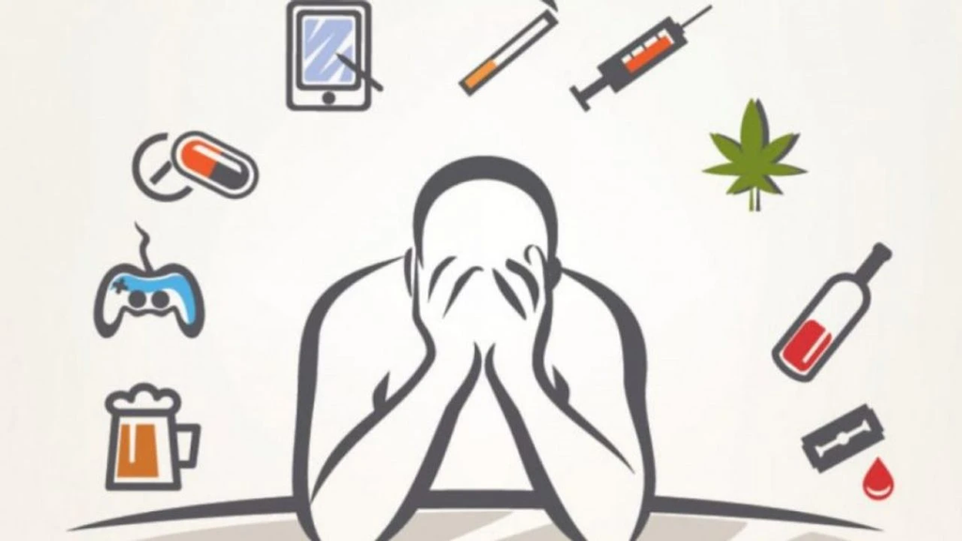
BAĞIMLILIK NEDİR?
Kişinin bir şeye aşırı bağlanması, kullandığı bir nesne veya yaptığı bir eylem üzerinde kontrolünü kaybetmesidir.

Slide 3
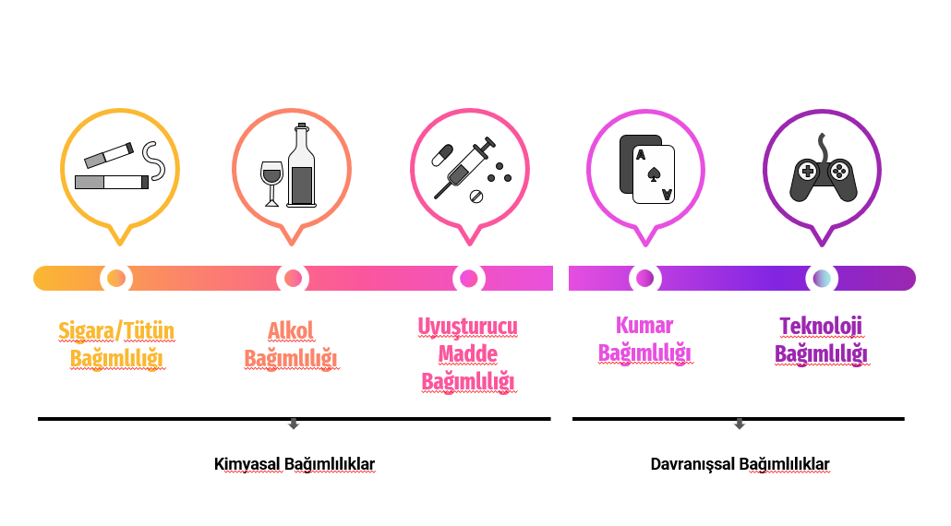

Slide 4
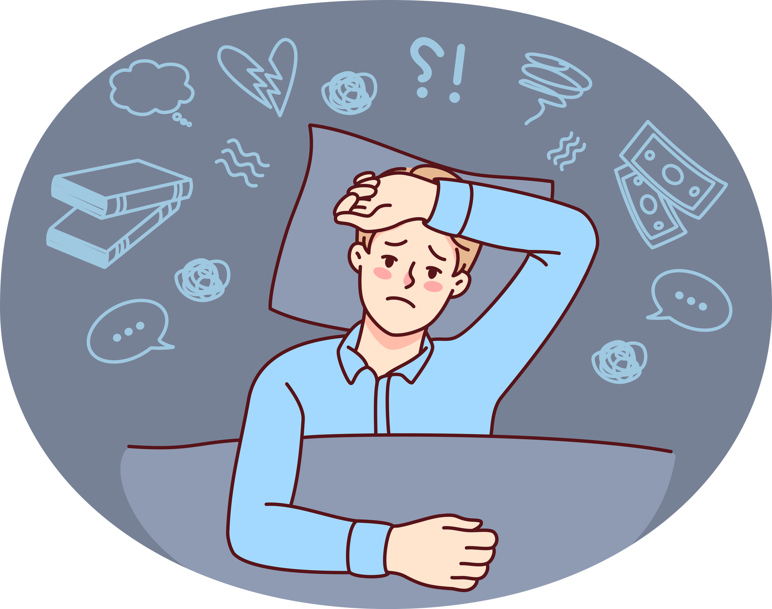
BAĞIMLILIK BELİRTİLERİ
Kullanılan maddede artış (tolerans)
Çok fazla zaman, emek, para harcama
Başarısız bırakma girişimleri (relaps)
Engellenemeyen arzu istek ve kontrol kaybı
Yoksunluk belirtileri
İşlevsellikte bozulma

Slide 5
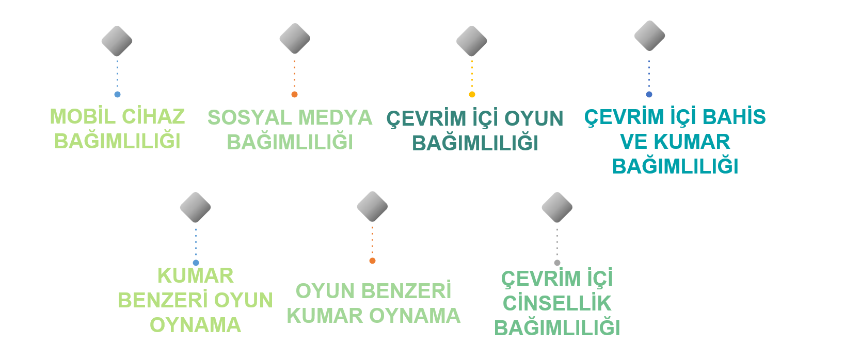

Slide 6
Verilerle Dijital Hayatımız

Slide 7
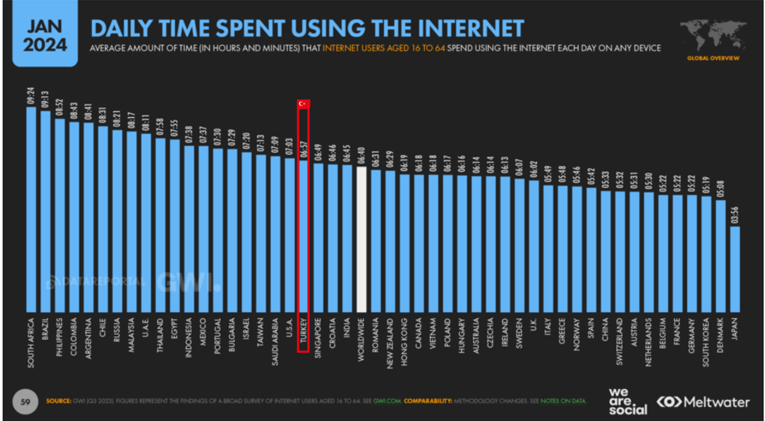

Slide 8
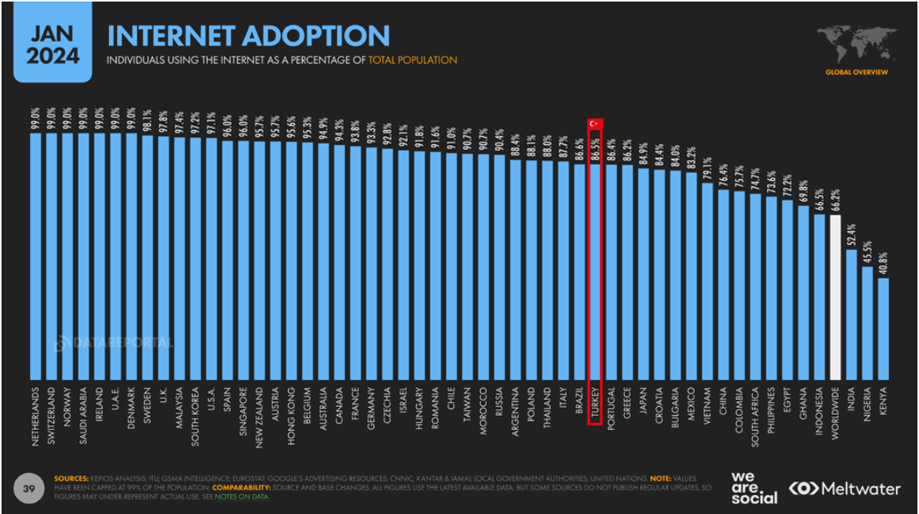

Slide 9
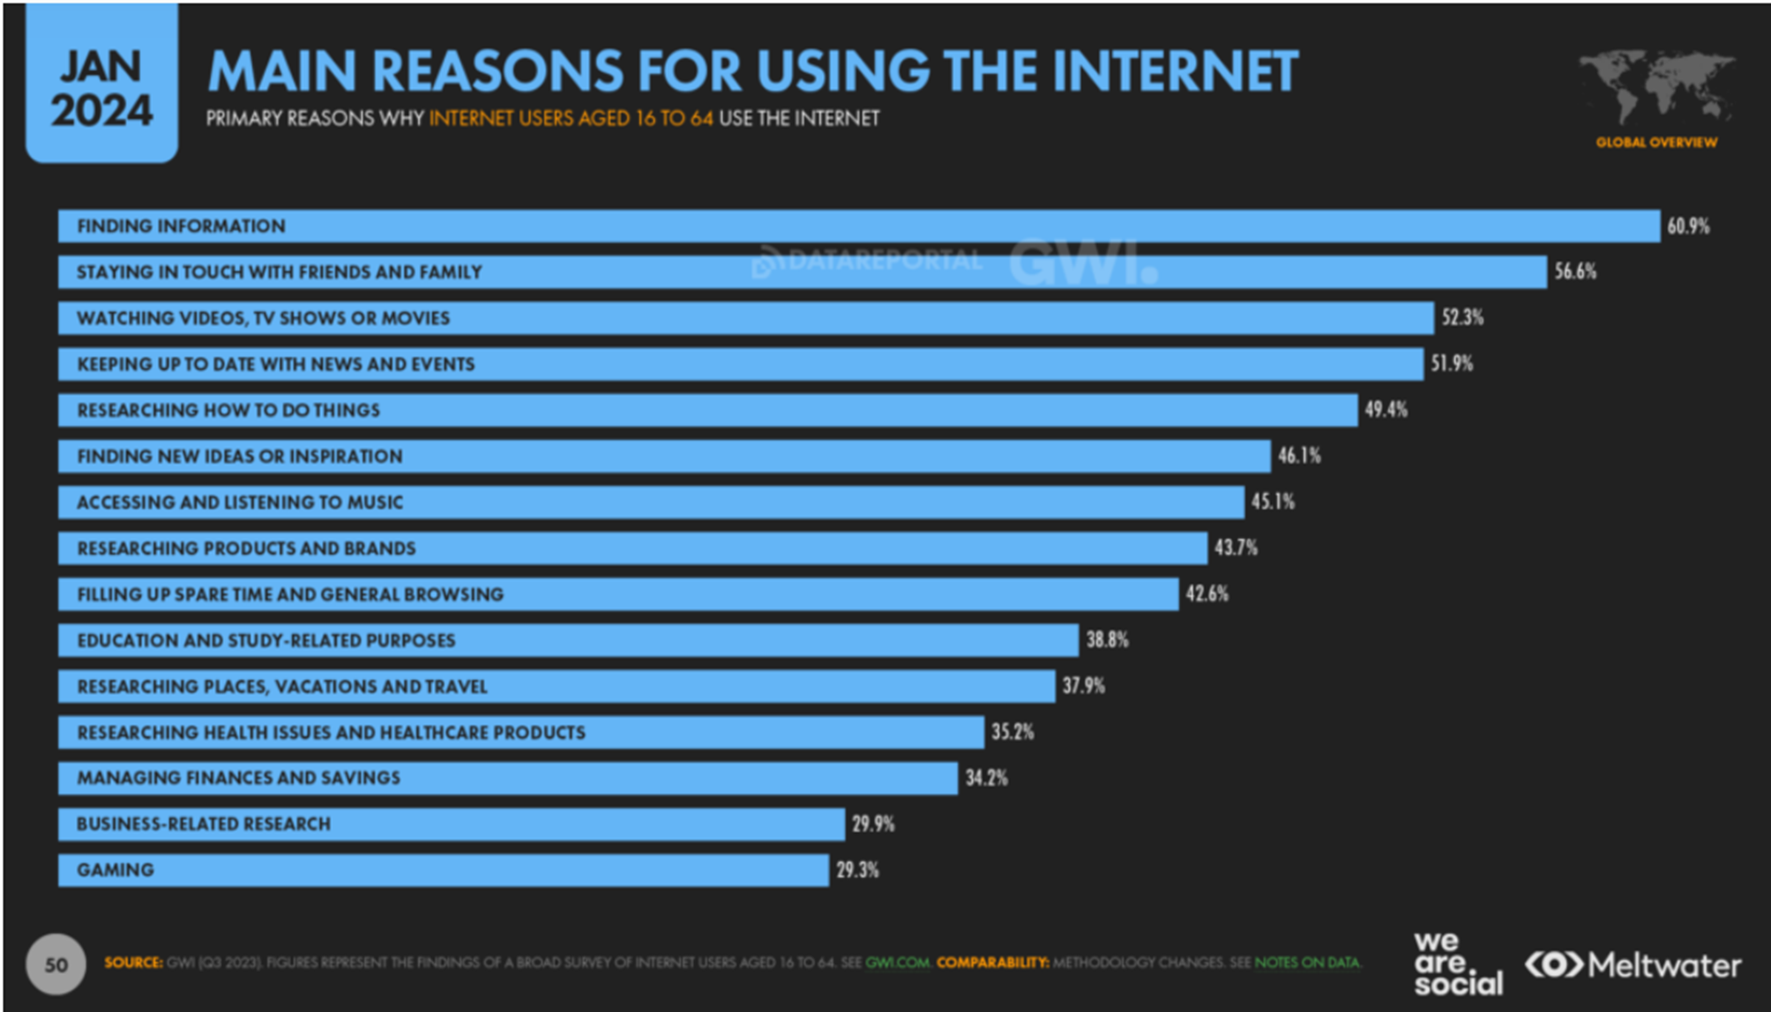

Slide 10
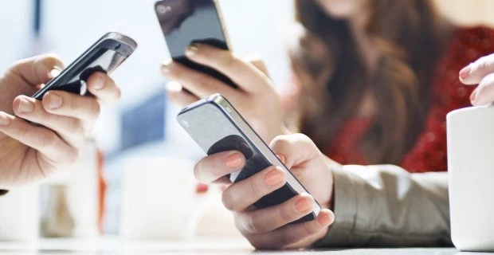
Akıllı Telefon Bağımlılığı
Telefonu Kontrol Etme Sıklığı:
Ortalama bir kullanıcı günde 96 kez telefonunu kontrol ediyor. Bu da her 10-12 dakikada bir!
Genç kullanıcılar için bu sayı 150'yi bulabiliyor.
Nomofobi (Telefon Yoksunluğu Korkusu):
"Nomofobi", telefon yanında olmadığında kişide yoğun stres ve kaygı yaratan bir durum.
Araştırmalara göre gençlerin %66’sı telefonlarından ayrı kaldıklarında huzursuz oluyor.
Uykusuzluk ve Verimlilik Kaybı:
Akıllı telefon kullanımı nedeniyle uyku süresi ortalama 1 saat kısalıyor.

Slide 11
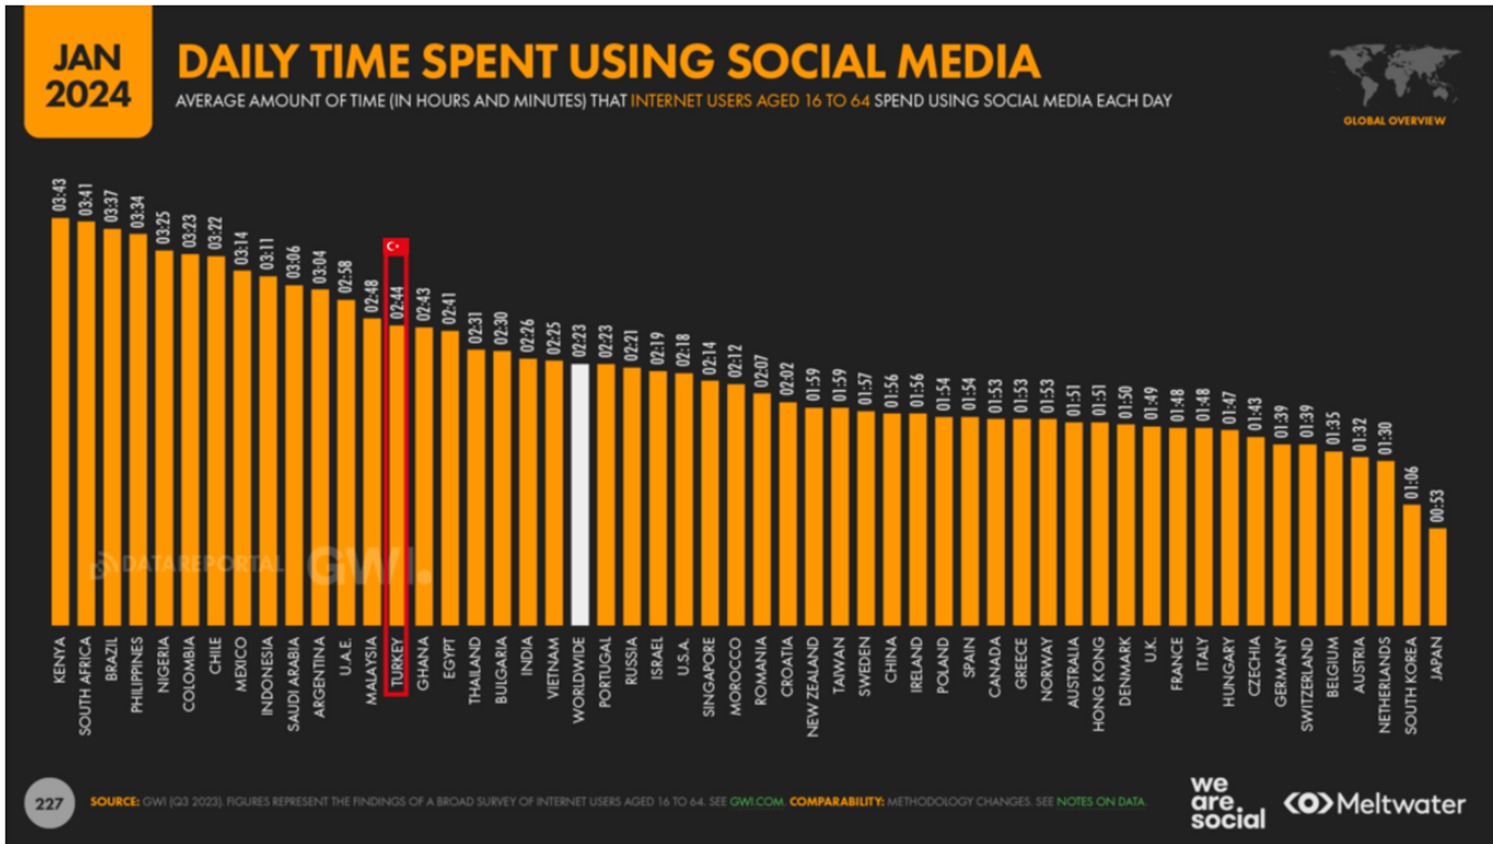

Slide 12
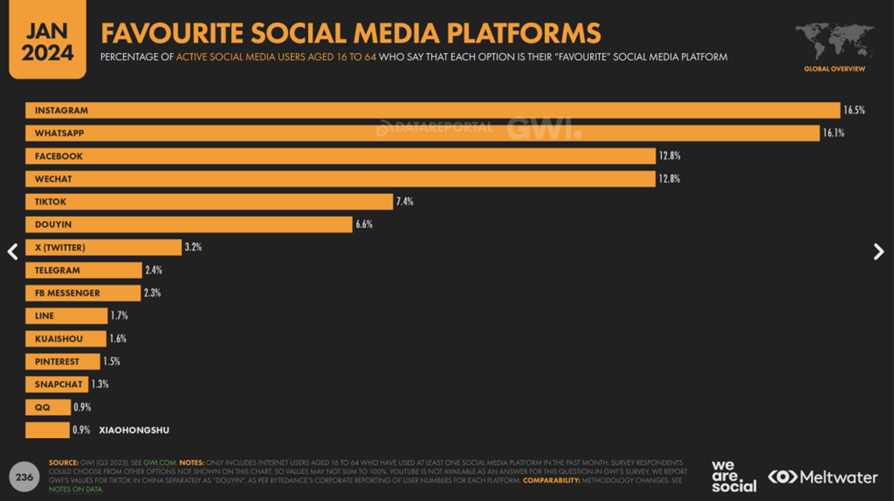

Slide 13
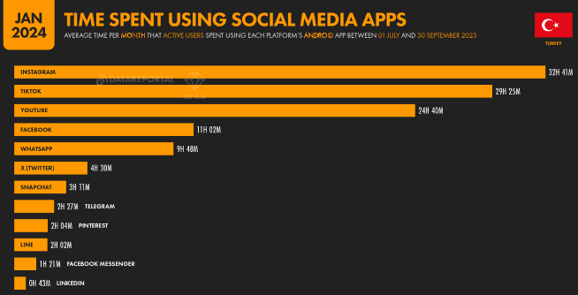

Slide 14
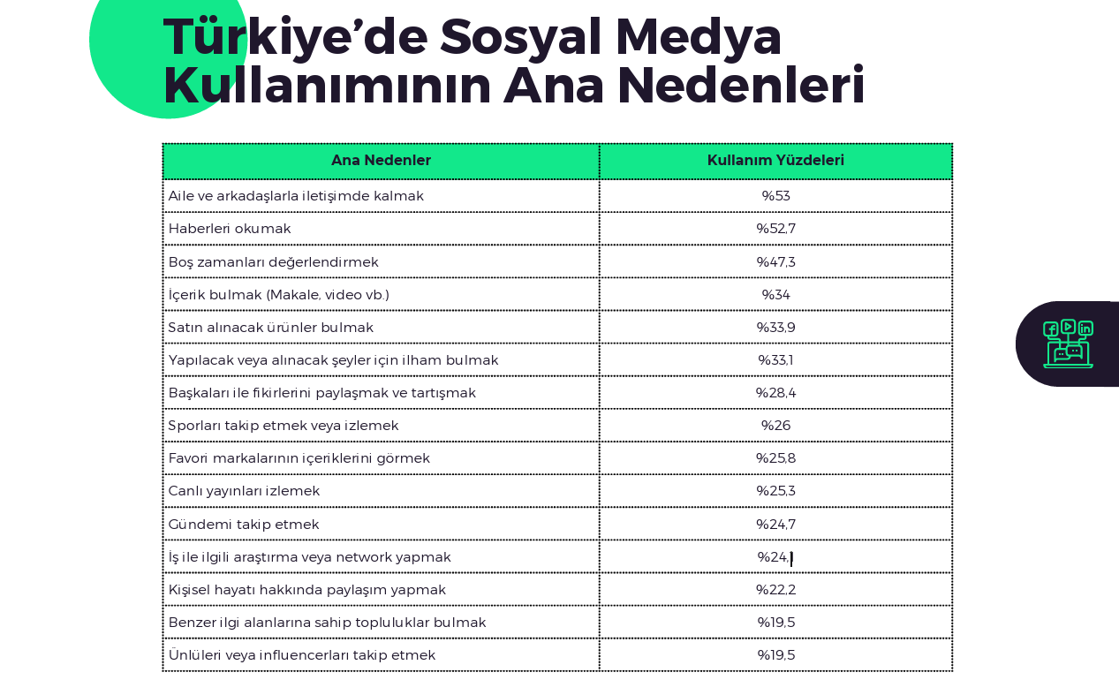

Slide 15
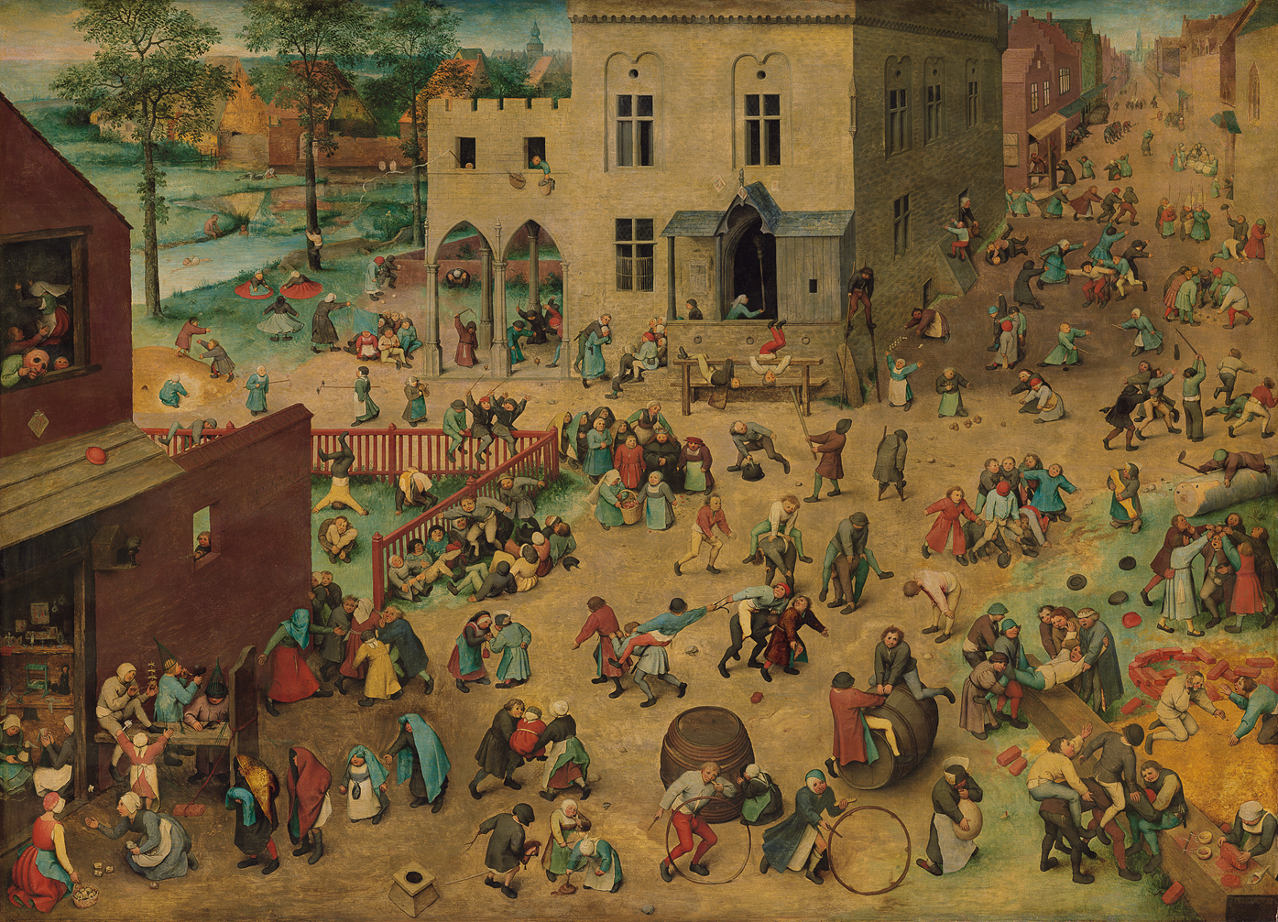

Slide 16
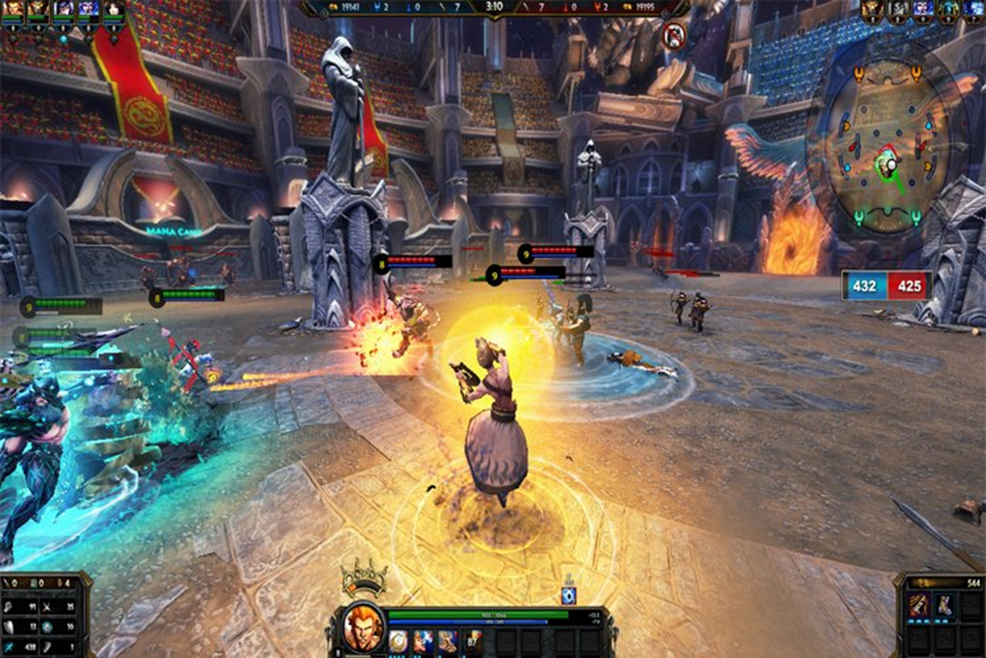

Slide 17

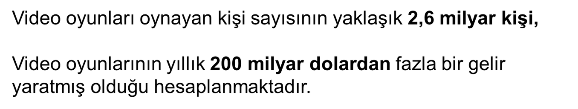

Slide 18
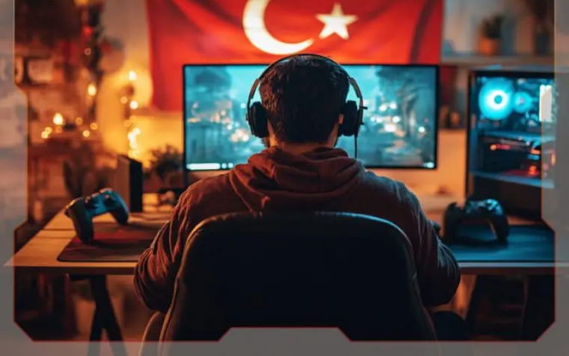
Türkiye’de video oyunlar konusunda çok daha ivmeli bir artış görülmektedir.
47 milyon oyuncu olduğu tahmin edilmekte, bu sayının çoğunu çocuk ve gençler oluşturmaktadır

Slide 19
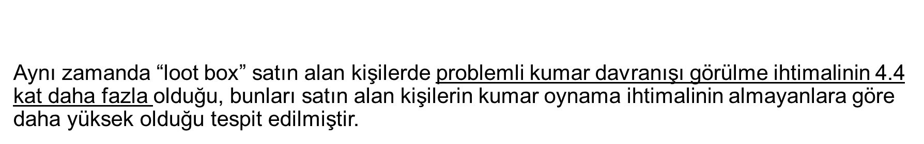


Slide 20
KUMAR

Slide 21

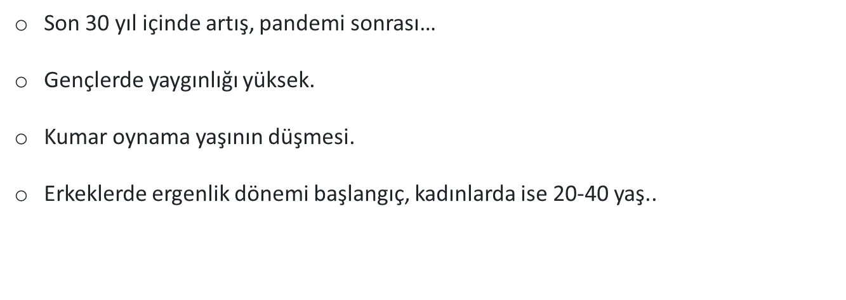
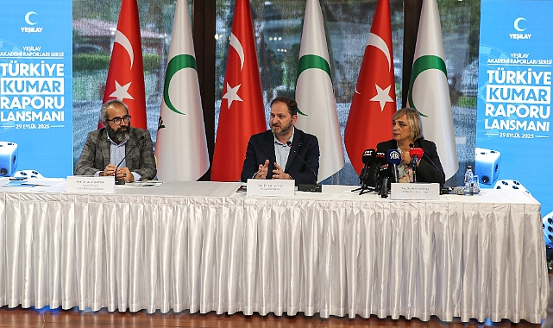
KUMAR

Slide 22

KUMAR
YEDAM başvurularında %34 kumar danışanı

Slide 23
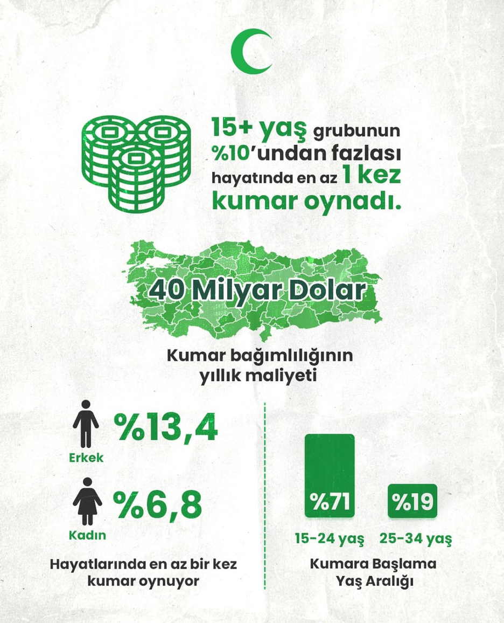
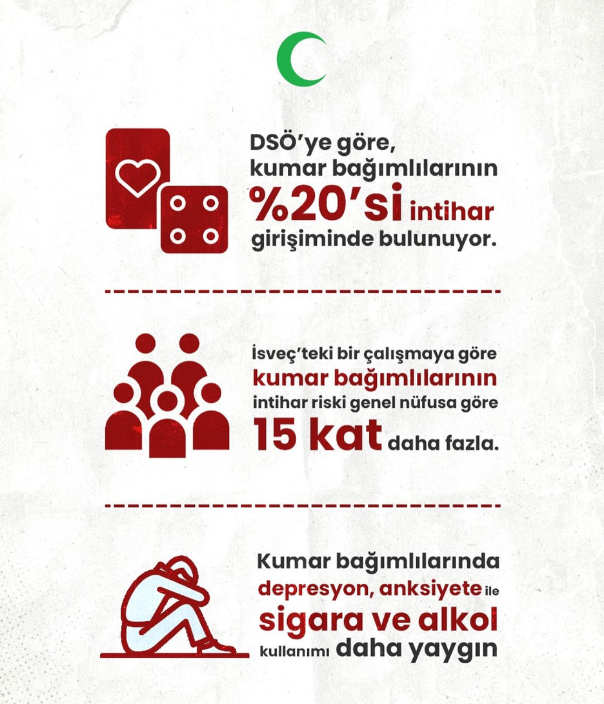

Slide 24

OYUN MU KUMAR MI?

Slide 25
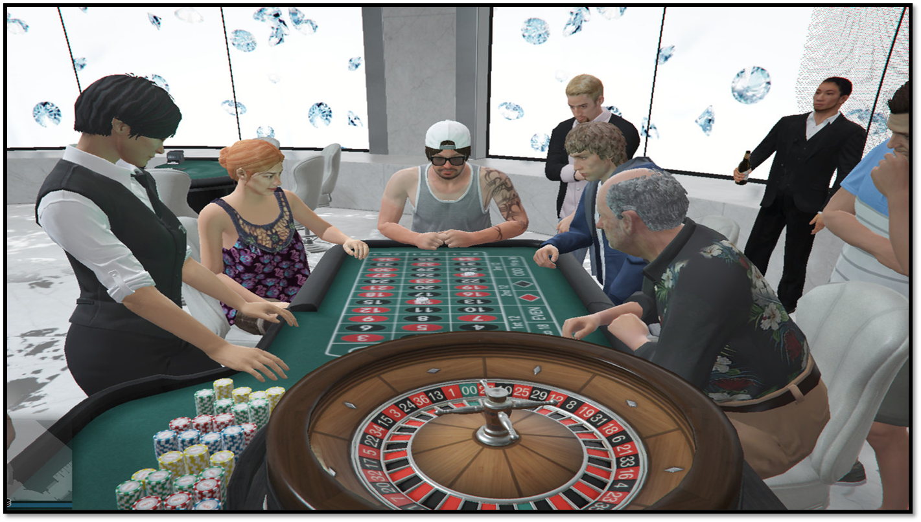
OYUN MU KUMAR MI?

Slide 26
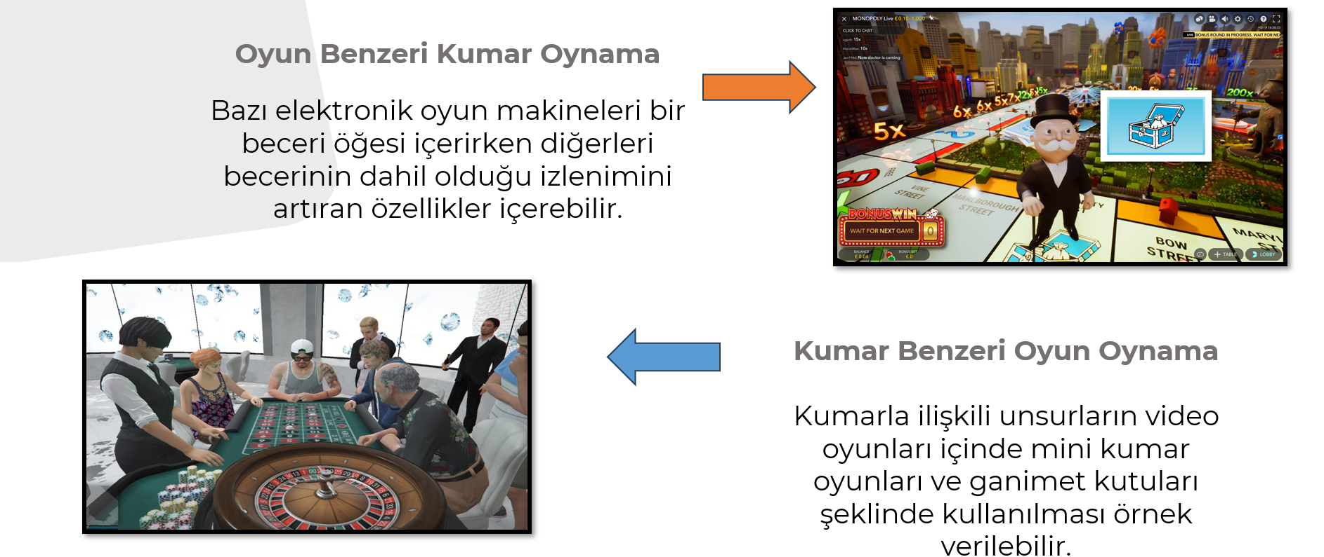

Slide 27
DİJİTAL BAĞIMLILIKLAR
VE
RİSKLER

Slide 28
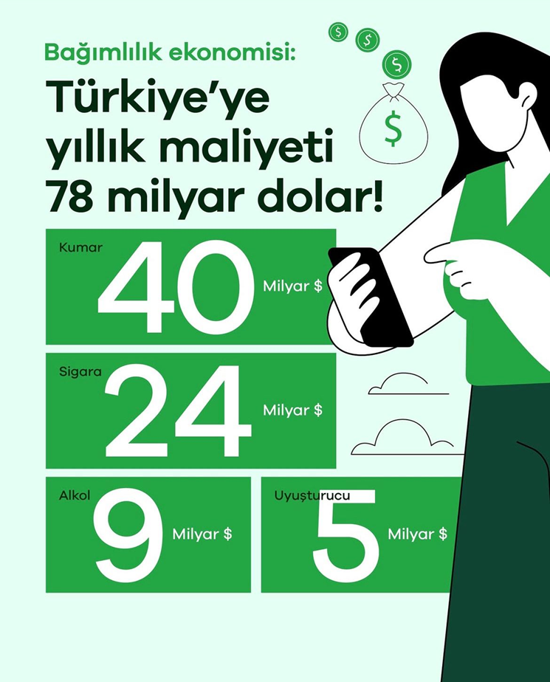
Ekonomi
Boyutu

Slide 29

Bilişim Suçlarına
Karışma
Siber zorbalık
Dijital oyunlar aracılığı ile ele geçirilen bilgiler
Oyun karakterlerinin çalınması
Şantaj ve ifşa olayları

Slide 30
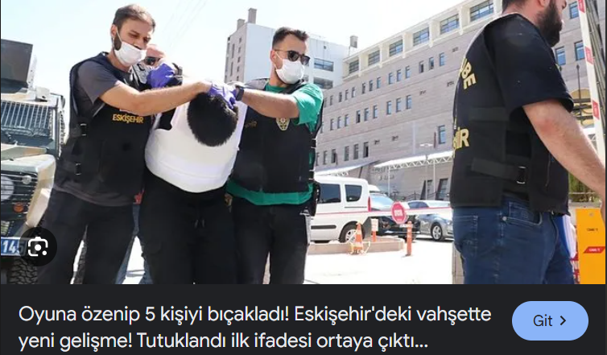
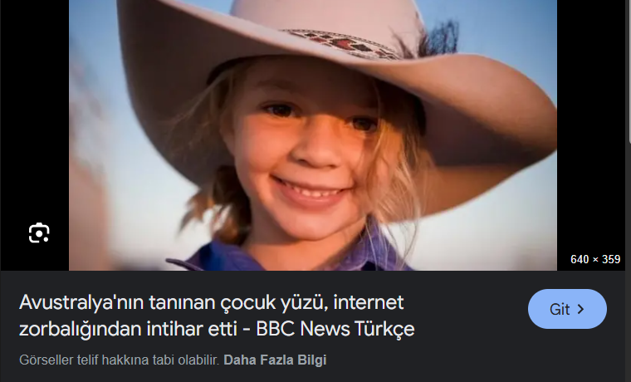

Slide 31


Toplumsal Cinsiyet Kalıpların Yer Alışı
Oyunlarda kadınlar:
Destek alan
Kırılgan, narin
Fiziksel görünümünde nesneleştirme
Oyunlarda erkekler:
Güçlü
Saldırgan

Slide 32
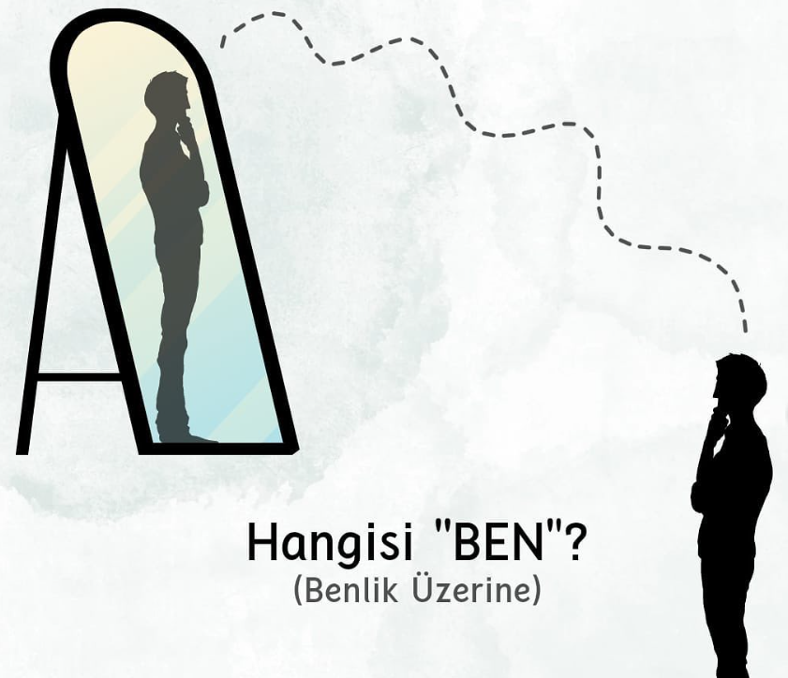
Benlik Çatışması
Gerçek benlik ve ideal benlik arasındaki uçurum sebebiyle meydana gelen:
kaygı bozukluğu,
davranış bozukluğu,
depresyon gibi psikolojik zorluklar

Slide 33

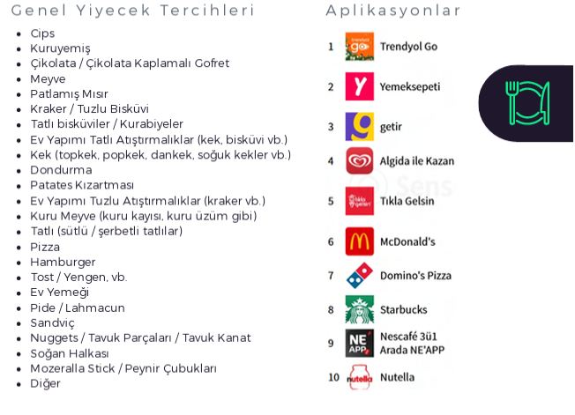
SAĞLIKSIZ BESLENME VE OBEZİTE

Slide 34
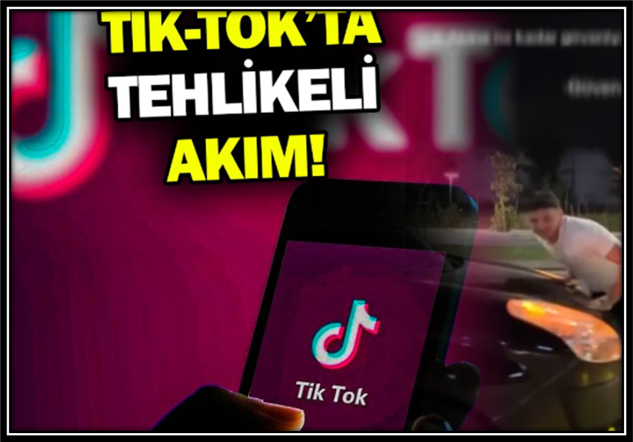

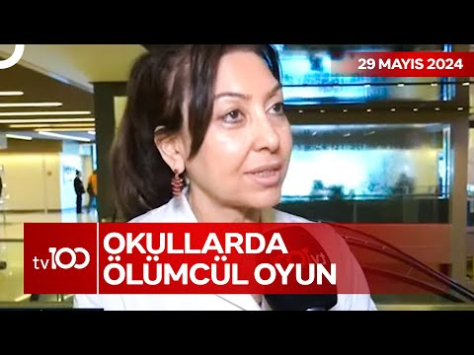
Tehlikeli Challenge’lar

Slide 35
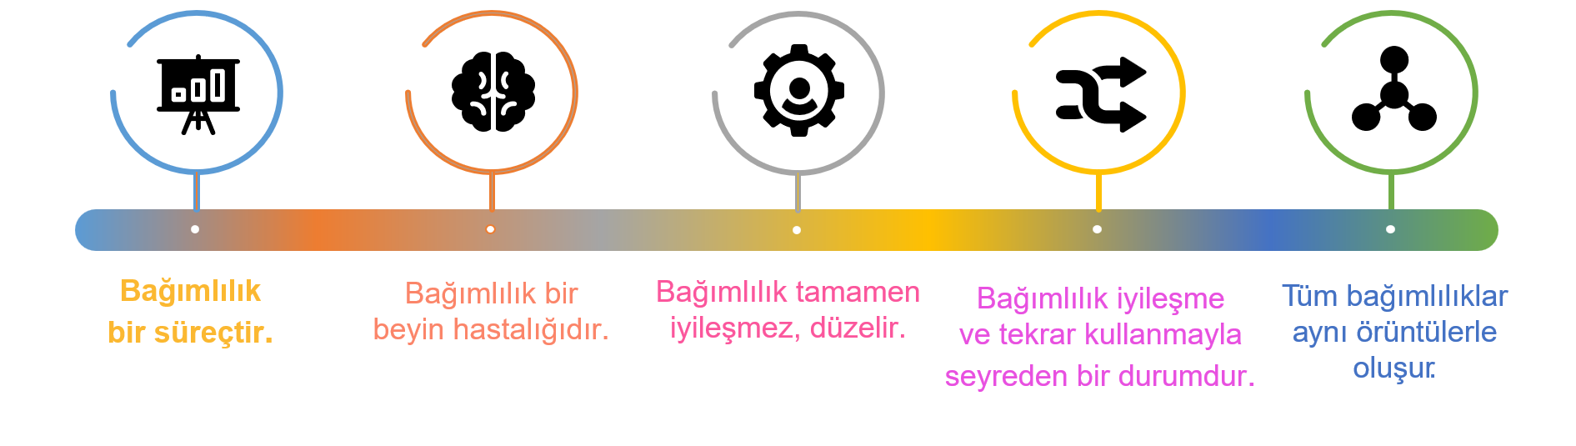
Bağımlılık Kuralları

Slide 36
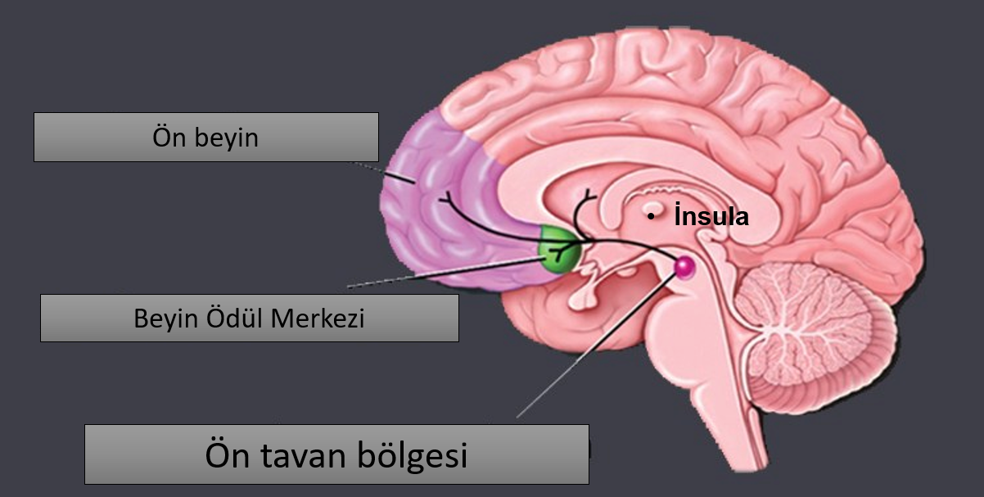
KISA SÜREDE
EFORSUZ
YOĞUN HAZ VEREN…

Slide 37
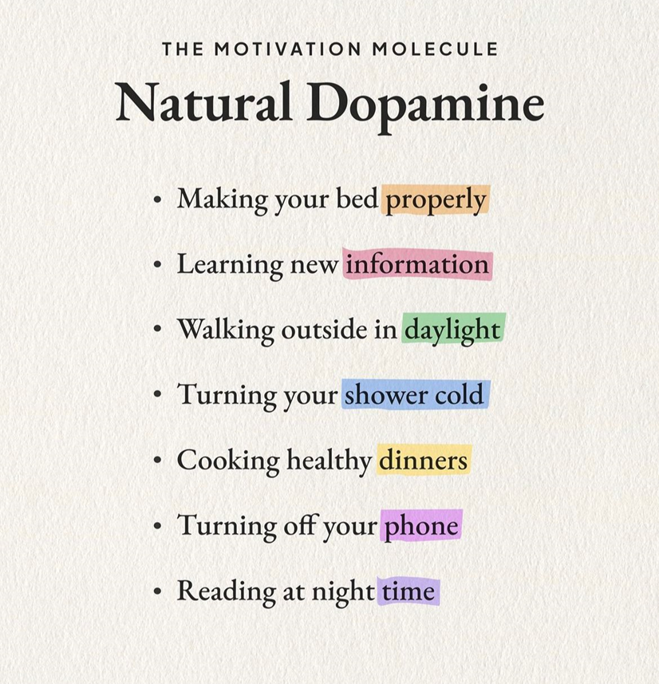

Slide 38
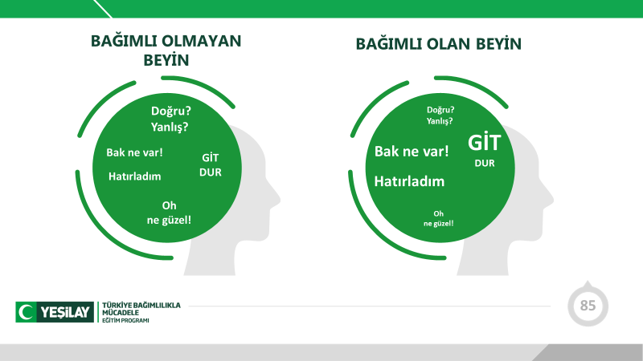

Slide 39

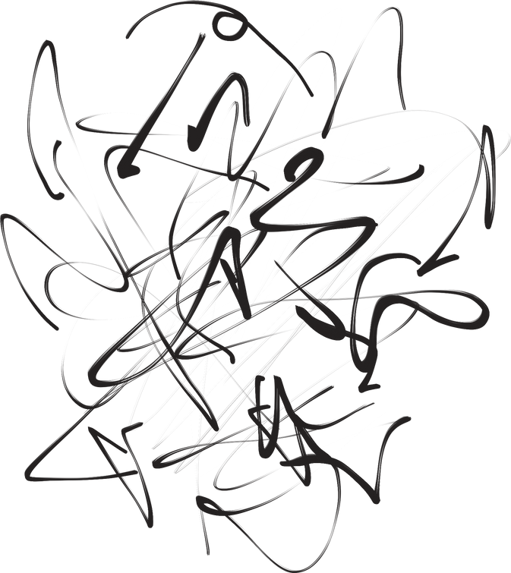
Dijital Bağımlılıık Neler Doğurur?
🧠 Zihinsel ve Duygusal Etkiler
Kaygı ve Depresyon: Aşırı ekran süresi ruh sağlığını olumsuz etkiler.
Dikkat Dağınıklığı: Odaklanma becerisi zayıflar.
Bağımlılık Hissi: Sürekli kontrol etme isteği oluşur.
🛌 Fiziksel Sağlık Sorunları
Uyku Bozuklukları: Mavi ışık uyku düzenini bozar.
Göz ve Kas Yorgunluğu: Ekrana uzun süre bakmak fiziksel rahatsızlık yaratır.
Hareketsizlik: Obezite ve kas-iskelet sorunlarına yol açar.

Slide 40
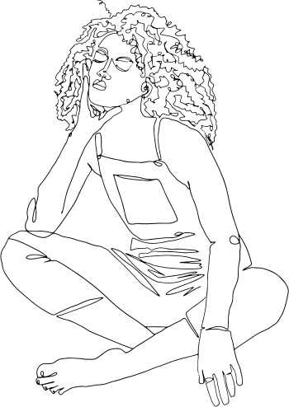

Dijital Bağımlılıık Neler Doğurur?
🧍‍♂️ Sosyal Yaşamda Bozulma
İletişim Eksikliği: Aile ve arkadaş ilişkileri zayıflar.
Yalnızlık Hissi: Gerçek bağlantılar yerine sanal etkileşimler artar.
Empati Azalması: Sosyal becerilerde gerileme görülür.
🎓 Akademik ve İş Performansı
Verimlilik Düşer: Zaman yönetimi zorlaşır.
Sorumluluk İhmal Edilir: Ders ve iş performansı etkilenir.

Slide 41
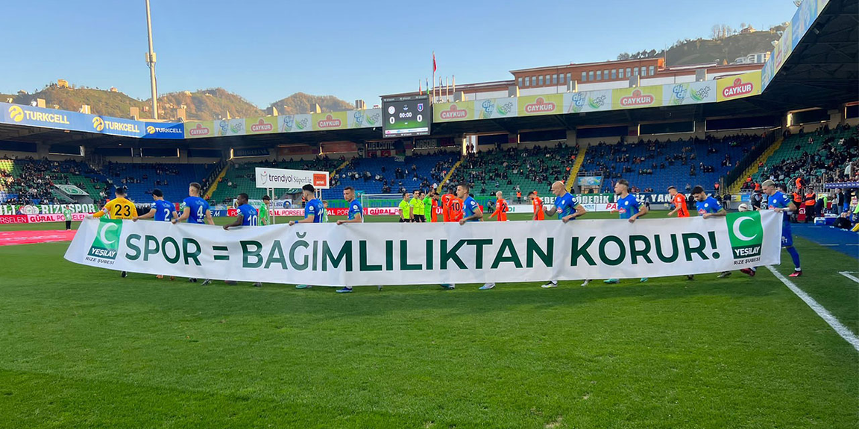
KORUYUCU FAKTÖRLER
Hayır diyebilme
Düzenli Spor
Hobi ve ilgiler
Hazzı erteleme
İhtiyaç olduğunda terapi desteği
Akademik başarı
Ruhsal Doyum
Sağlıklı sosyalleşme

Slide 42


